Slide 1
Code A
PFA Epitech 2014
Jeu multijoueur

Slide 2
Objectifs
Gameplay multiple
  Shoot'em up
  RTS
Architecture Multijoueur
  Serveur Maitre
  Serveur de jeu
  Client de jeu

Slide 3
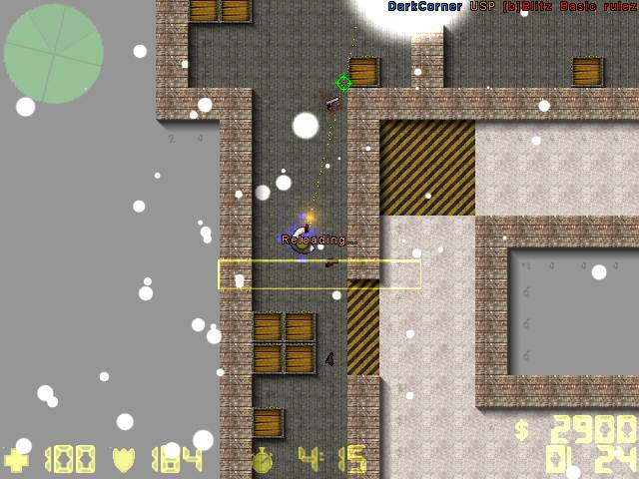
Gameplay multiple
Shoot'em up
  Exemple :

Slide 4
Gameplay multiple
Shoot'em up
  CodeA :

Slide 5
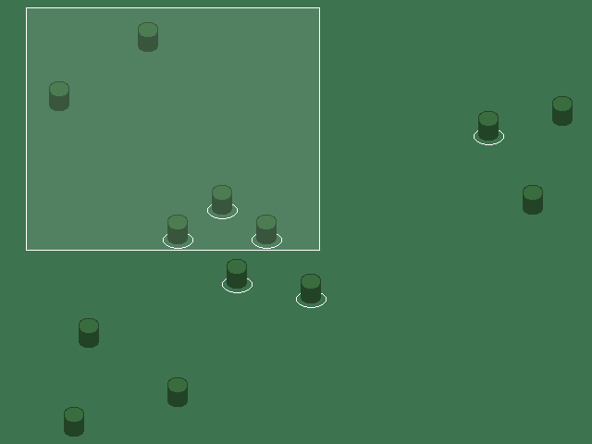
Gameplay multiple
RTS
  Exemple :

Slide 6
Gameplay multiple
RTS
  CodeA :

Slide 7
Architecture
Serveur maitre
  Inscription
  Connexion au serveur maitre
  Connexion aux serveurs de jeu connus
  TChat

Slide 8
Architecture
Serveur de jeu
  Connexion au master serveur
  Acceptation de nouveaux joueurs
  Deroulement du jeu
    Mage
    Minions

Slide 9
Architecture
Client
  Connexion au master serveur
  Choix puis connexion a un serveur de jeu
  Deroulement du jeu

